Slide 1

YEAH! On-line behEer
Studenten
  Outbound Lange & Korte
  Inbound
Vrijwilligers
  YEO
  Andere
Gastgezinnen
Administratie
  Landen
  Scholen
  Rotary Clubs
  Mailings
  ......

Slide 2
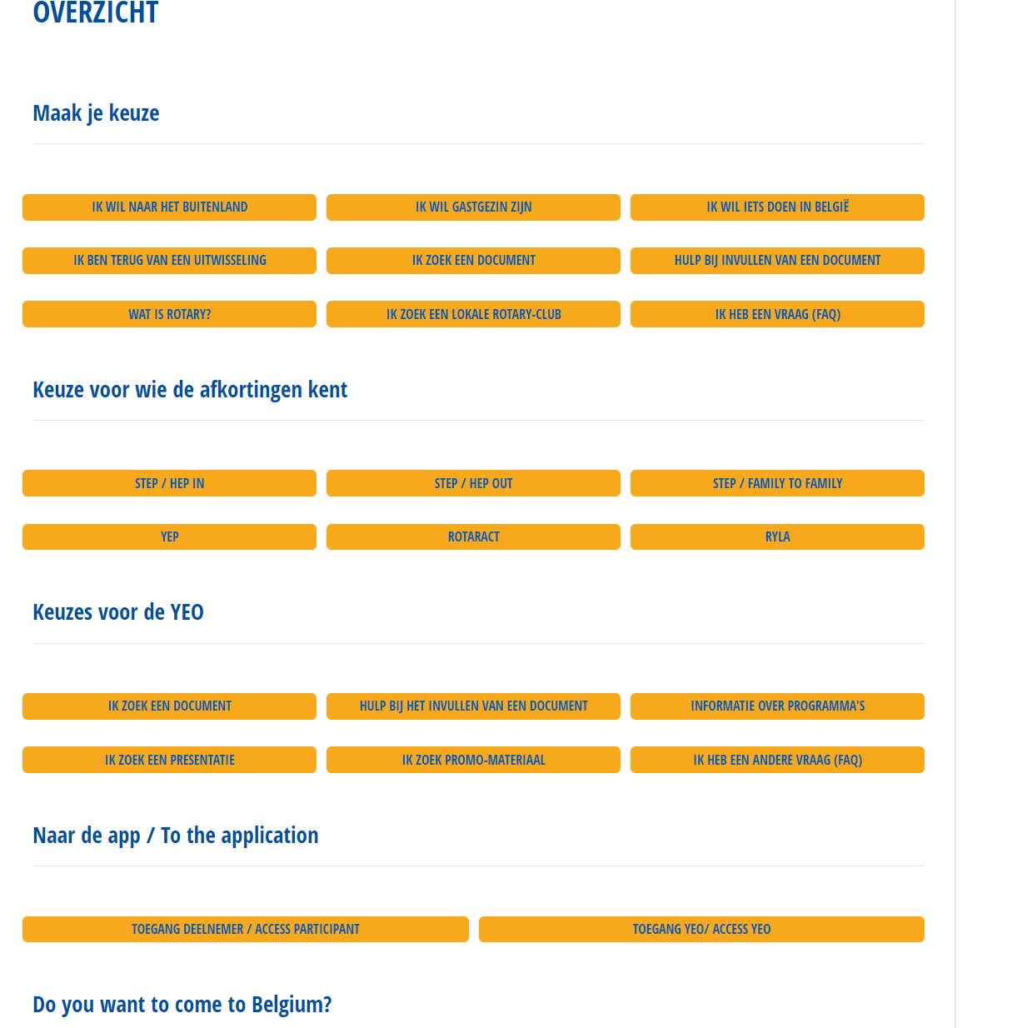
YEAH! : Outbound student
Dossier Opstarten via www.rotary-youth.be

Slide 3

YEAH! : Outbound student

Slide 4
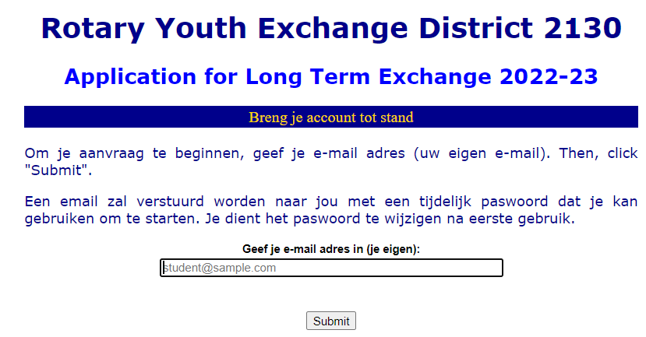

YEAH! : Outbound student

Slide 5
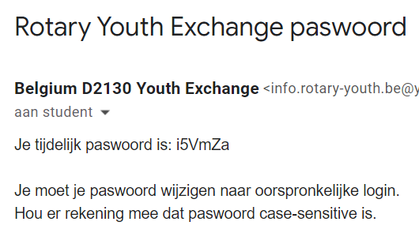
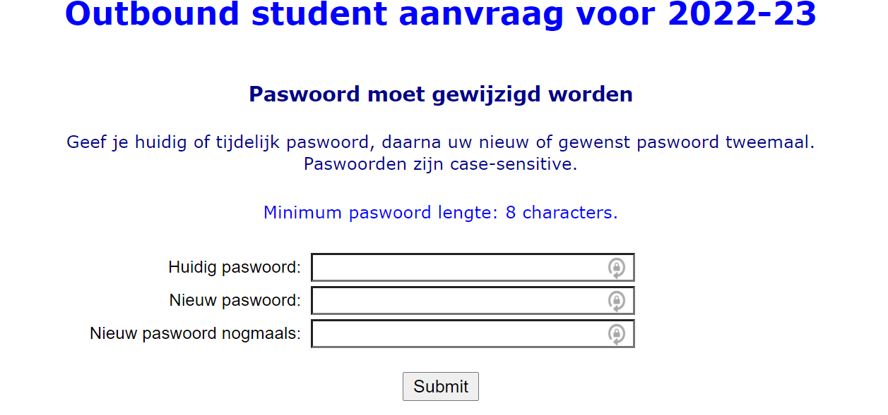
YEAH! : Outbound student

Slide 6
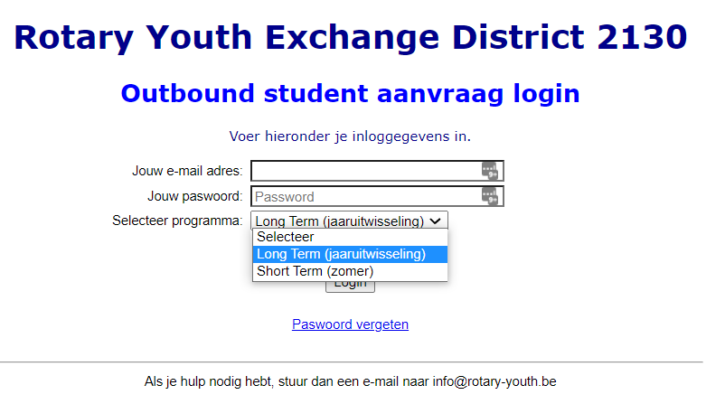
YEAH! : Outbound student

Slide 7
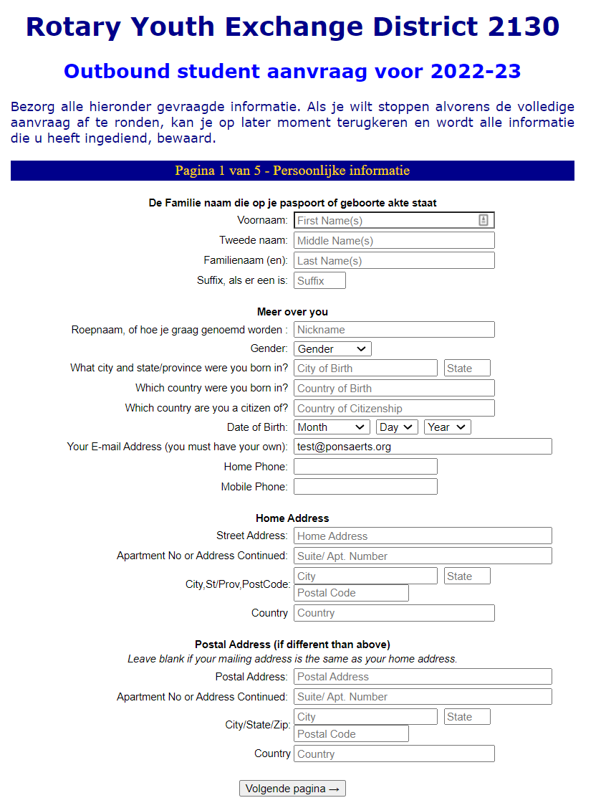
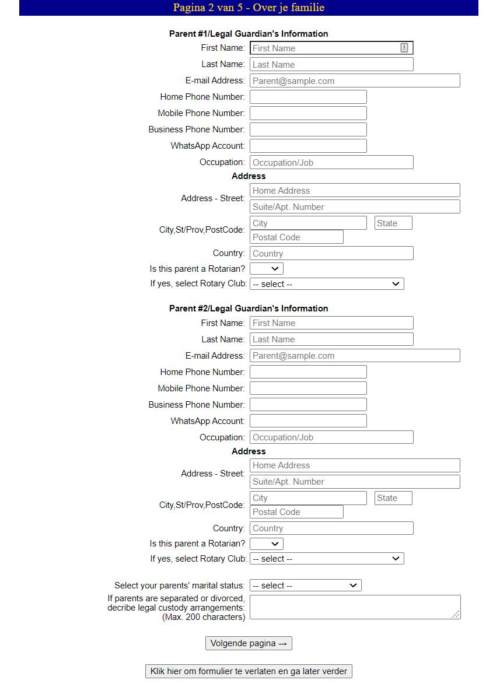
YEAH! : Outbound student

Slide 8
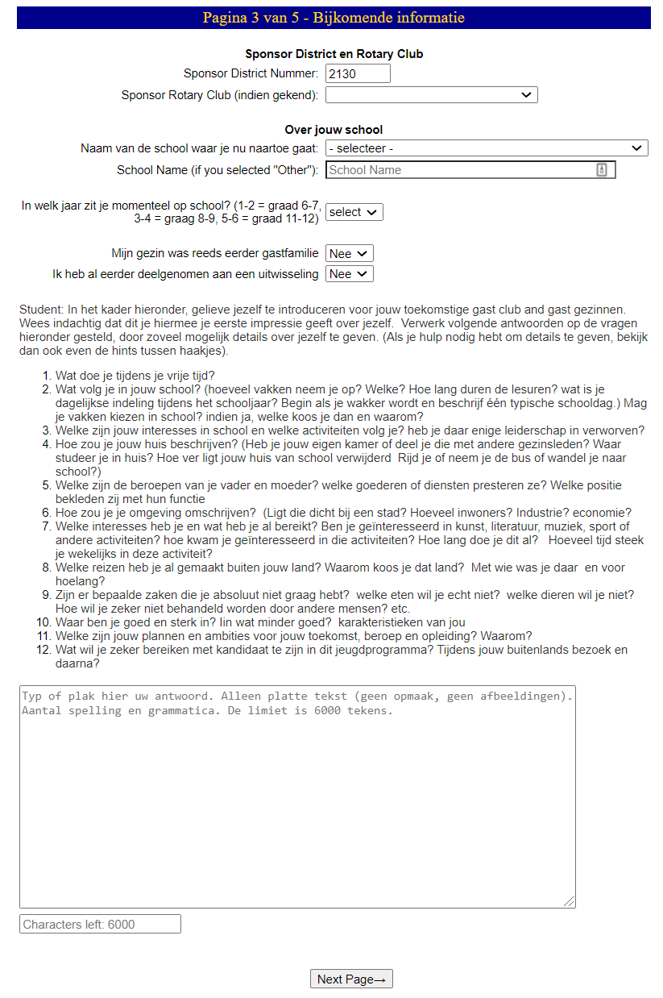
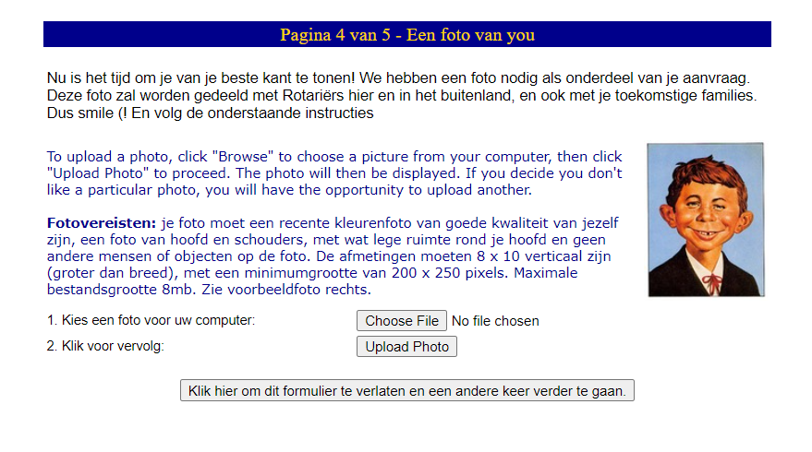
YEAH! : Outbound student

Slide 9
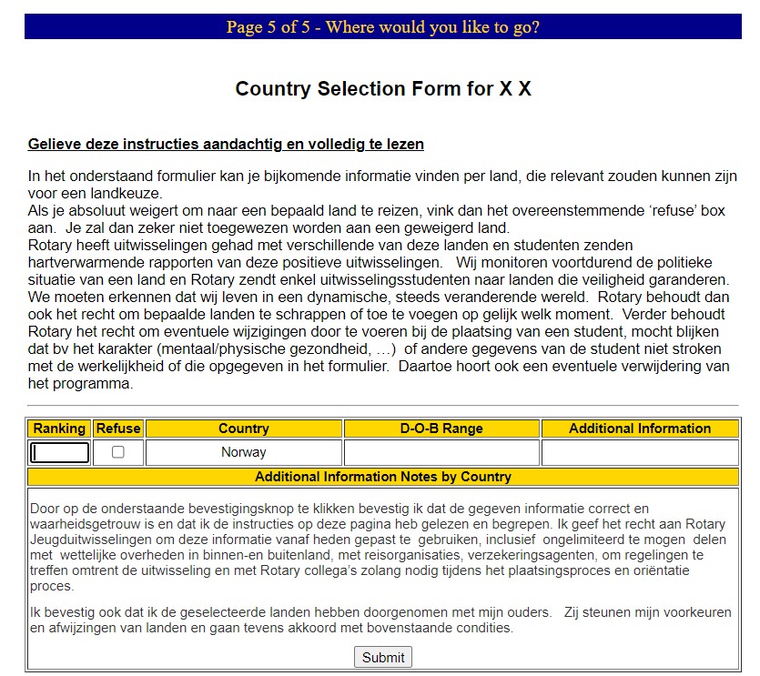
YEAH! : Outbound student

Slide 10
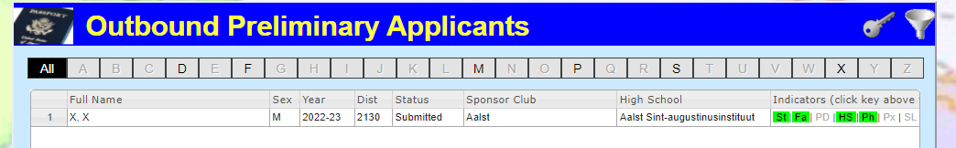
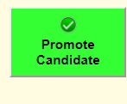
YEAH! : Outbound student
District gaat de aanvraag bekijken

Slide 11
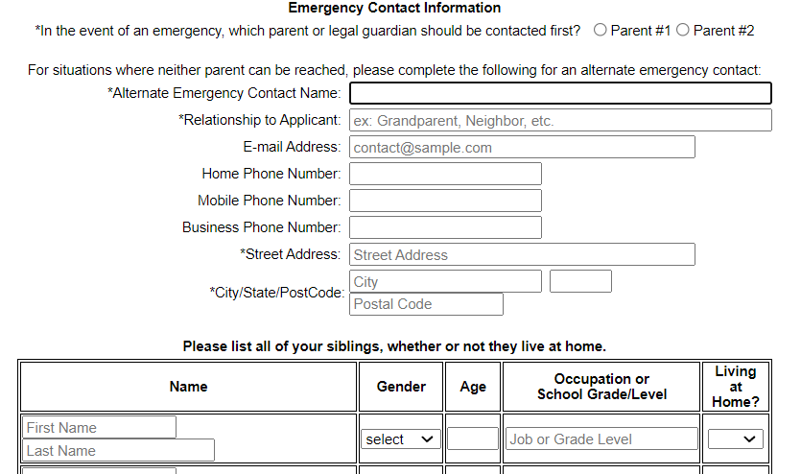
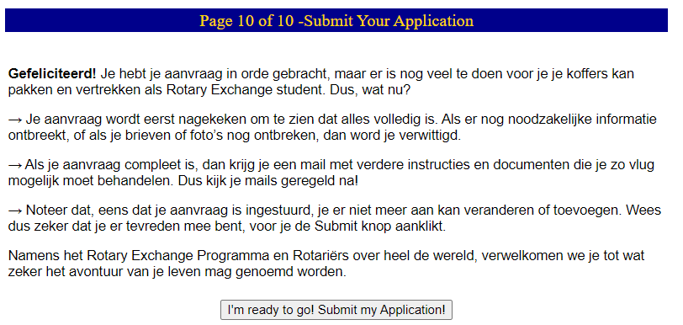
YEAH! : Outbound student
Student vervolledigt zijn aanvraag in 10 stappen

Slide 12
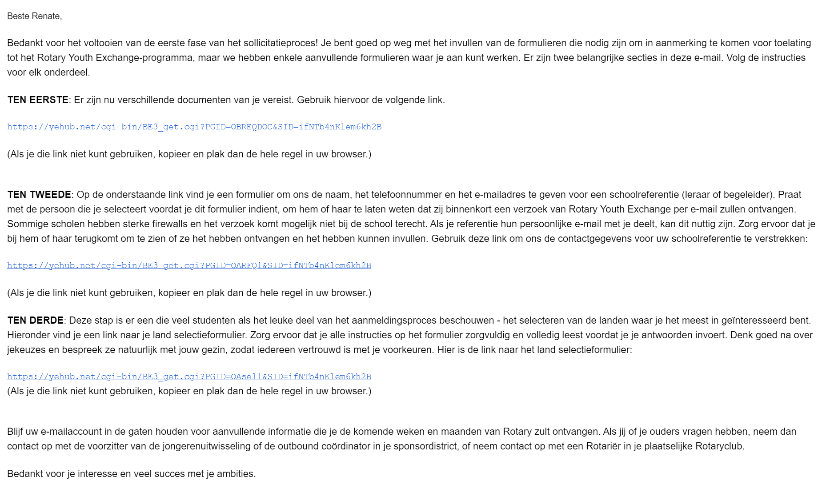
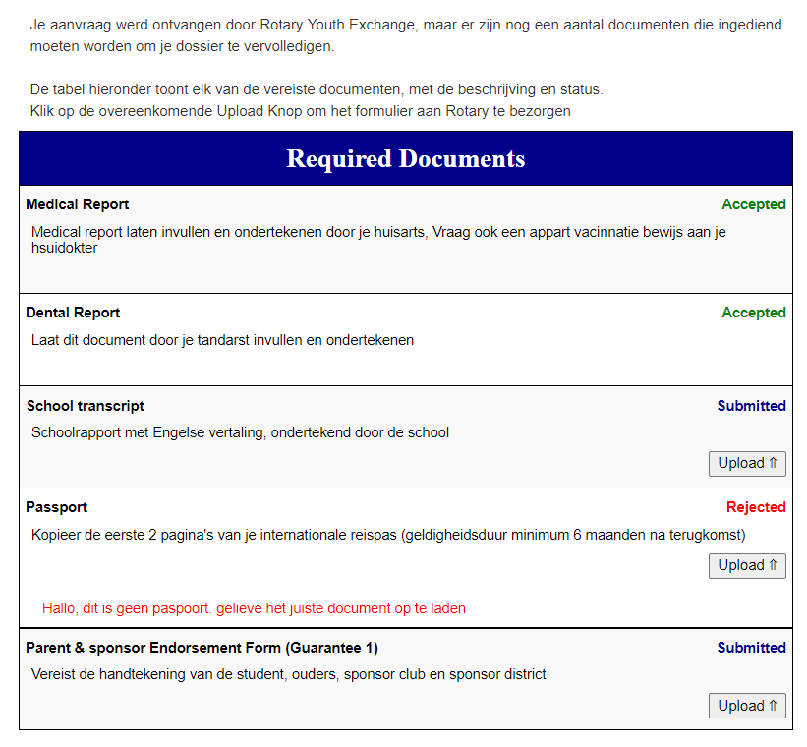
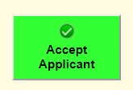
YEAH! : Outbound student

Slide 13
YEAH! : YEO & Vrijwilliger
Starten www.rotary-youth.be

Slide 14

YEAH! : YEO & Vrijwilliger

Slide 15
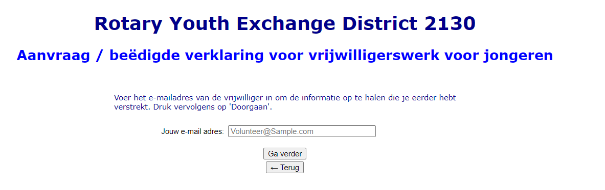
YEAH! : YEO & Vrijwilliger

Slide 16
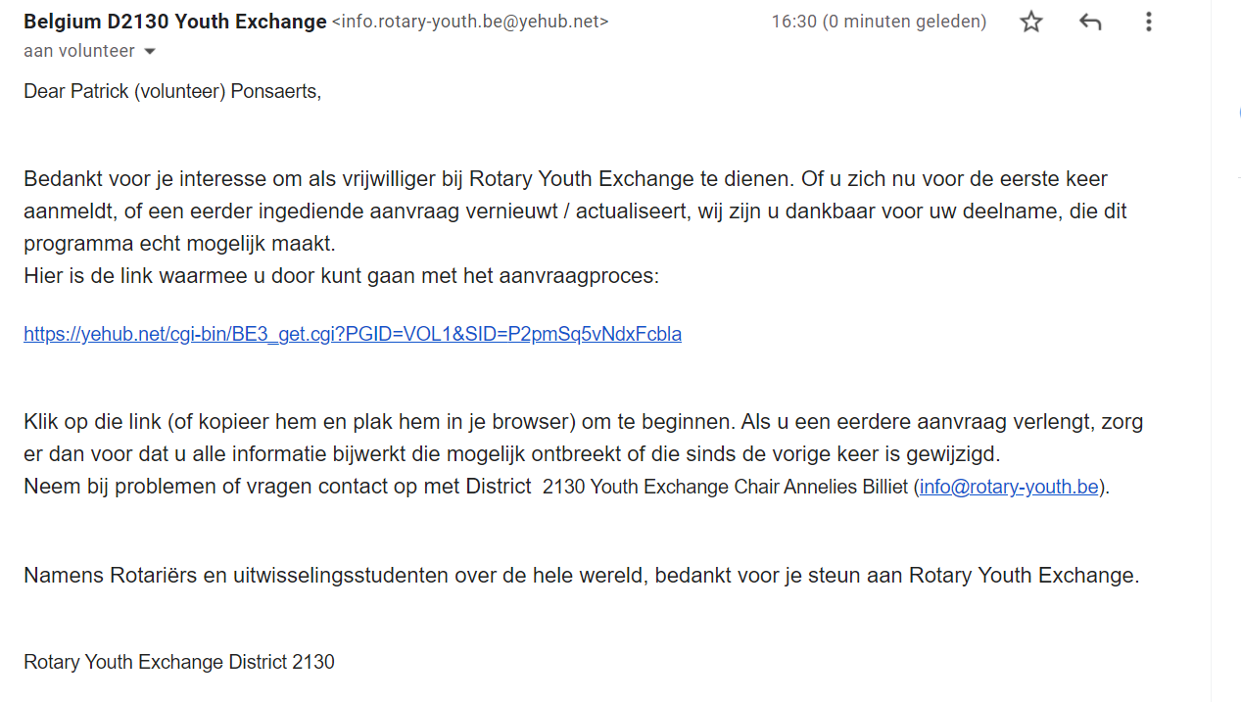
YEAH! : YEO & Vrijwilliger
Notes:
Hier start de demo 1 vanaf de link

Slide 17
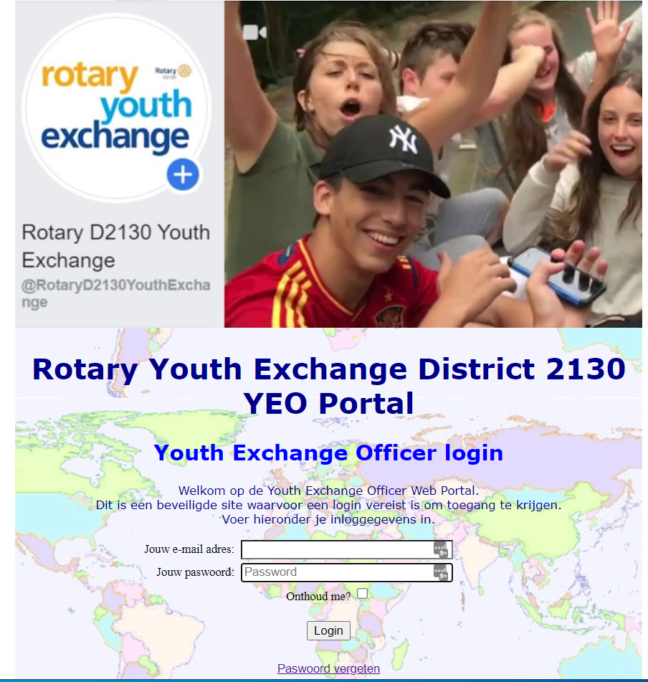
YEAH! : YEO PORTAAL
Notes:
Hier start de demo 2 vanaf de link

Slide 18
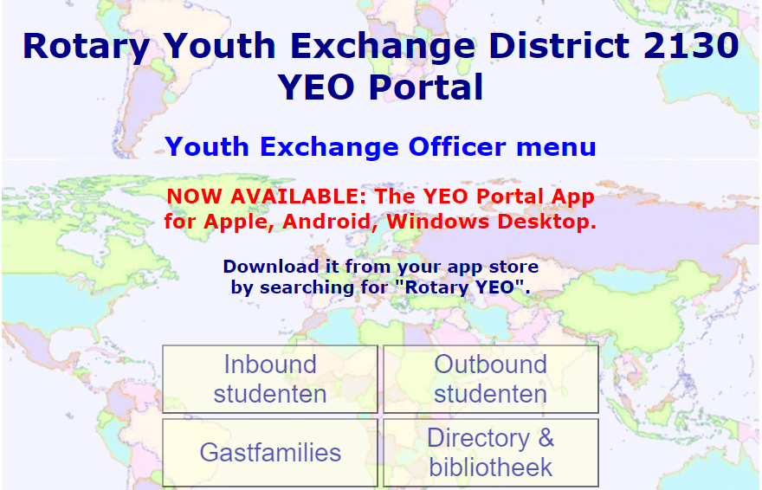
YEAH! : YEO PORTAAL
Notes:
BACK_UP

Slide 19
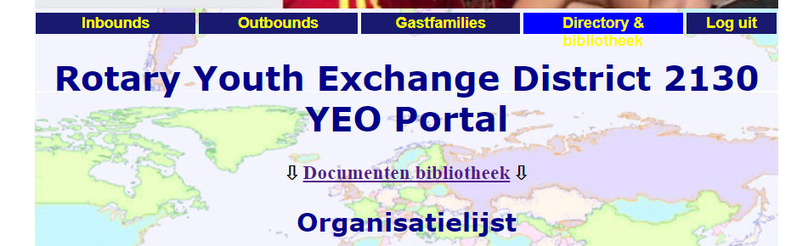
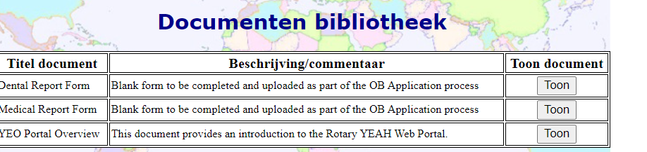
YEAH! : YEO PORTAAL
Notes:
BACK_UP

Slide 20
Nog vragen?

